Slide 1
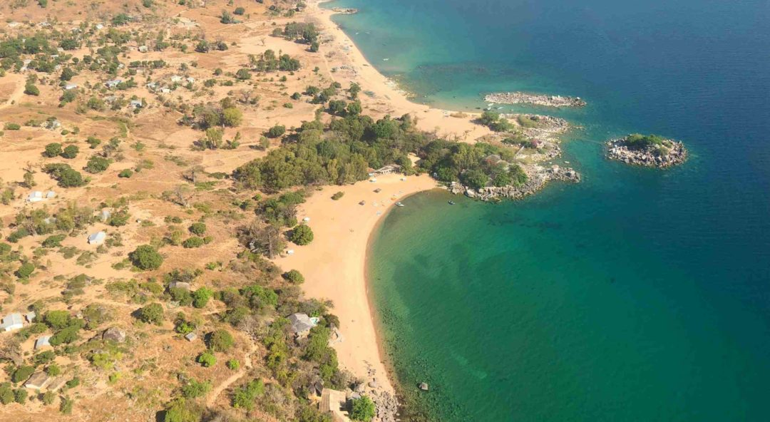

Vivre en pleine nature N°3 par Lande

Slide 2
KAYA MAWA, LE PARADIS EST EN AFRIQUE…

Slide 3
Autant vous prévenir tout de suite, j’ai trouvé mon paradis africain ! Si vous me cherchez, je suis à Kaya Mawa… Situé sur la petite ile de Likoma, au milieu du lac Malawi, j’aime tout de cet endroit ! Sa longue plage de sable doré bordée par des eaux cristallines, ses chambres (à peine une dizaine) donnant sur la plage ou jouissant de pontons privés plongeant dans le lac, sa décoration simple et raffinée à la fois, le soucis du détail, les sourires omniprésents et les petites attentions de chaque instant.

Slide 4
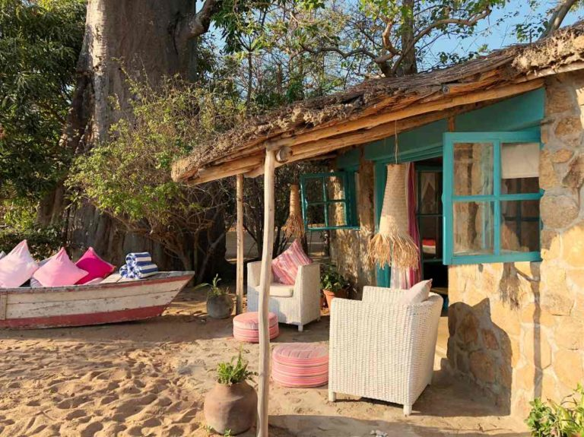

Slide 5
CHAMBRES
Il y a seulement 11 chambres à Kaya Mawa. Chacune avec une vue incroyable, un ponton privé descendant dans le lac ou les pieds dans le sable. Trois Family villas (dont une premium) comportent 2 chambres communicantes et sont situées directement sur la plage.

Slide 6
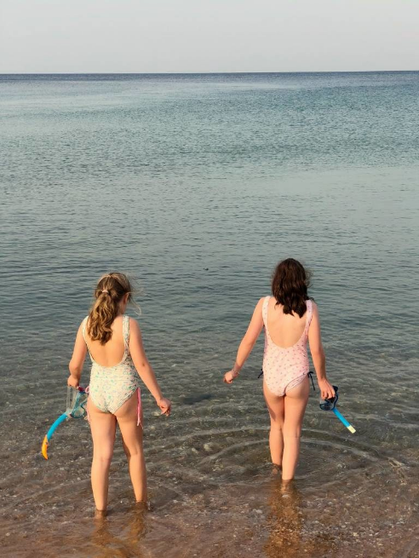
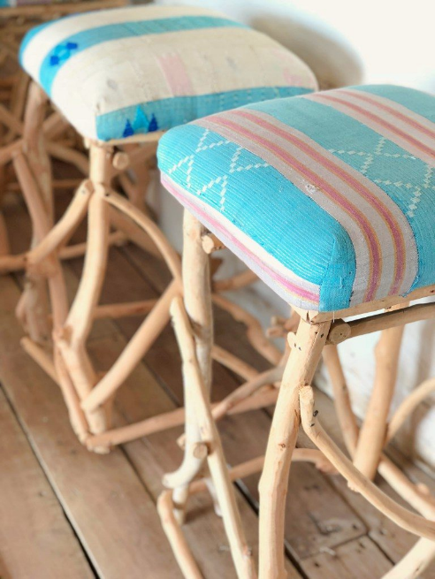

Slide 7
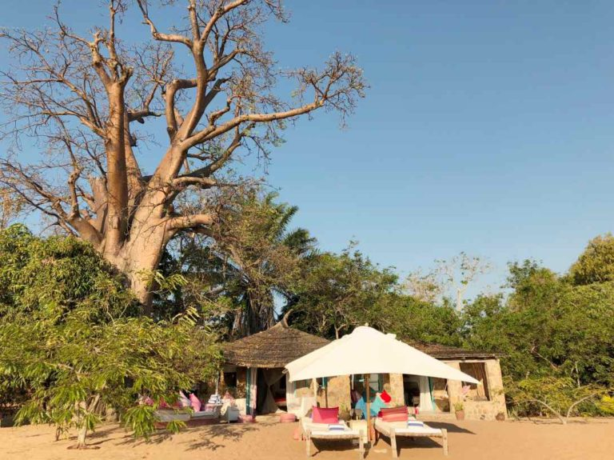

Slide 8
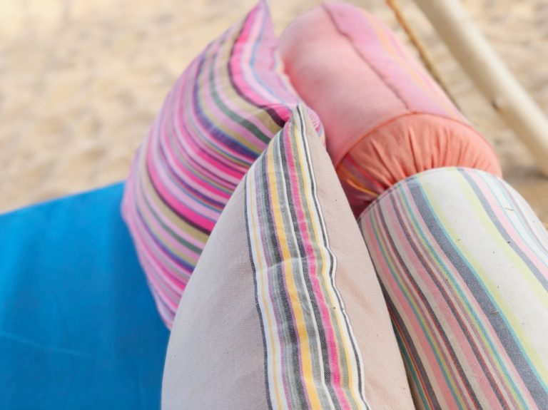

Slide 9
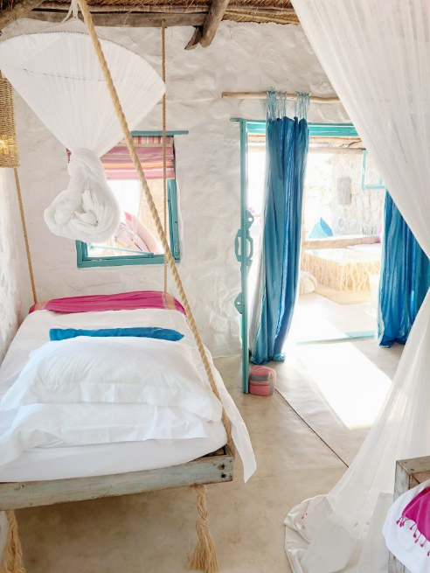

Slide 10
ACTIVITÉS
Kaya Mawa dispose de tout ce que vous pouvez imaginer pour des vacances de plages parfaites : matériel de snorkeling, centre de plongée, paddle, ski nautique, bouées, kite surf, kayak, jeux de plages…
Les eaux du lac sont douces et chaudes, la visibilité est parfaite et sa faune aquatique est impressionnante.
Vous pouvez également réserver un tour de l’ile en bateau pour visiter les ateliers de Katundu, le petit village et l’impressionnante St Peter’s Cathedral. Je vous parle de toutes ces activités

Slide 11
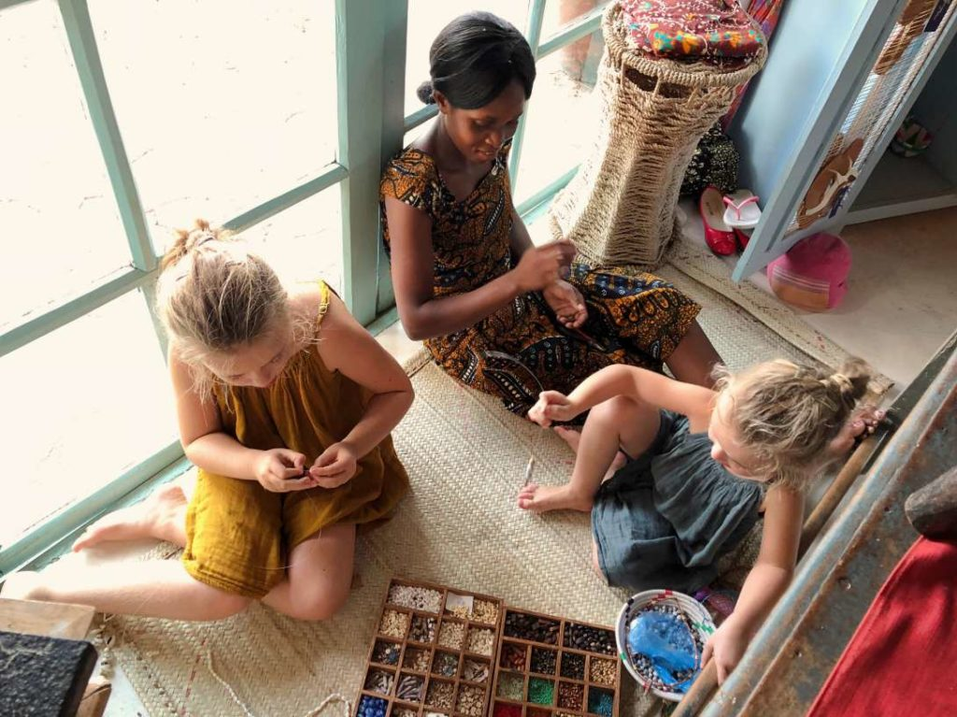

Slide 12
CUISINE
Difficile de faire mieux à ce niveau-là ! Kaya Mawa a d’ailleurs reçu de nombreux prix pour sa cuisine. Le chef, hyper inventif, propose chaque midi des assiettes explosant de 1000 saveurs. Un véritable bonheur pour les papilles ! Le soir, toutes les tables sont dressées sur le sable, des centaines de lanternes sont allumées tout autour et vous profitez d’un menu 3 services plus classique et absolument délicieux.

Slide 13
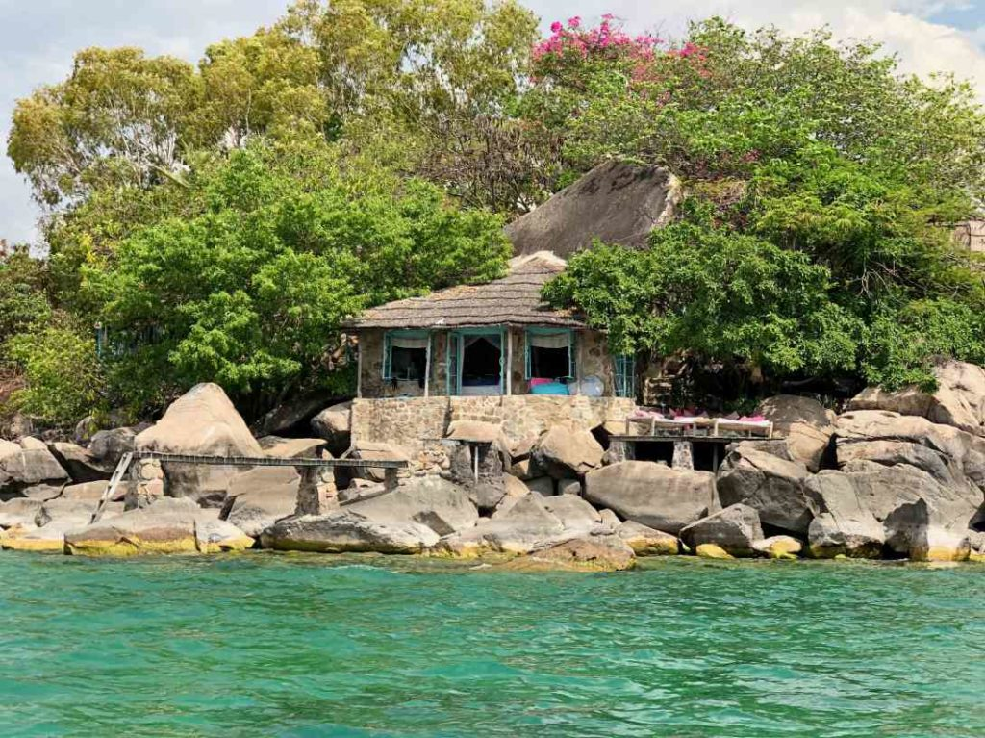

Slide 14
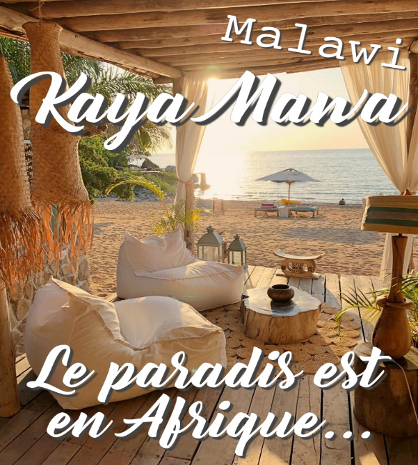

Slide 15
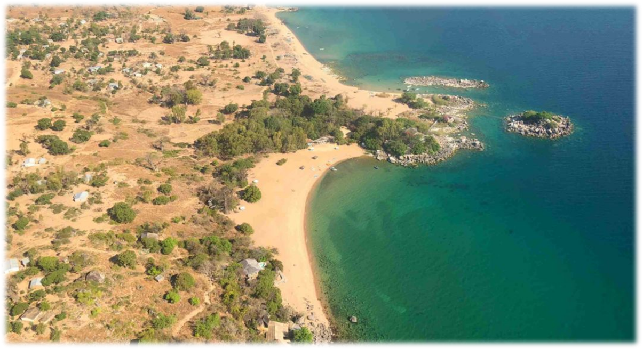
C’était
Vivre en pleine nature par Lande

